Slide 1
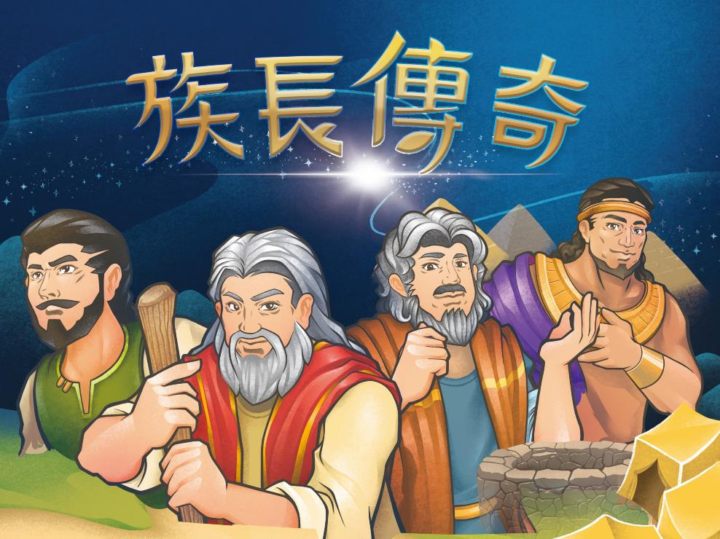

Slide 2
哨子
1.眼罩: 一次性口罩/
障礙物:如椅子、鞋子
2拼圖
3短講:筷子(2人一組一根)
材料：杯(2色)x24個+井字格(杯子舞可用)
每小隊3個(同色)，2小隊一組比賽
4 紙迷宮
海灘球(速度較慢) / 顏色膠帶(黏區塊)

Slide 3
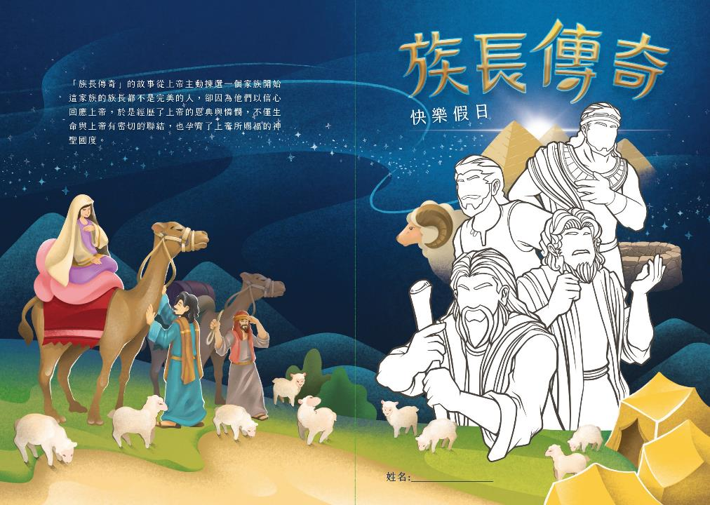

Slide 4
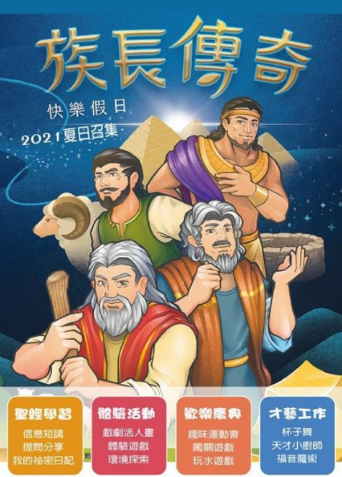
講義
營會事工PPT
課表3-4
短講(四篇)
劇本
體驗活動材料:

Slide 5
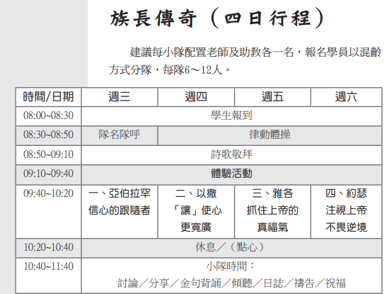

Slide 6

重 點
體驗活動
聖經故事(活人畫)
短講
總結/默想

Slide 7
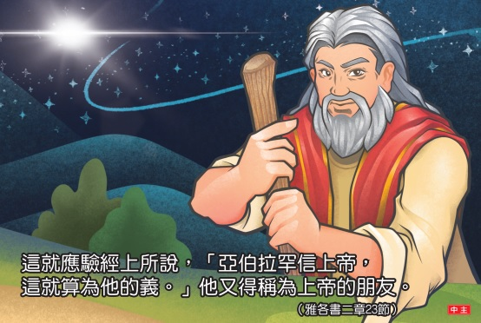
亞 伯 拉 罕

Slide 8
體驗遊戲：蒙眼過關
•蒙眼讓學生體驗「未知」的感受
•順服引導，「信任」的體驗
•感受亞伯拉罕所面臨的挑戰
材料：
眼罩: 一次性口罩/人
障礙物:如椅子、鞋子

Slide 9
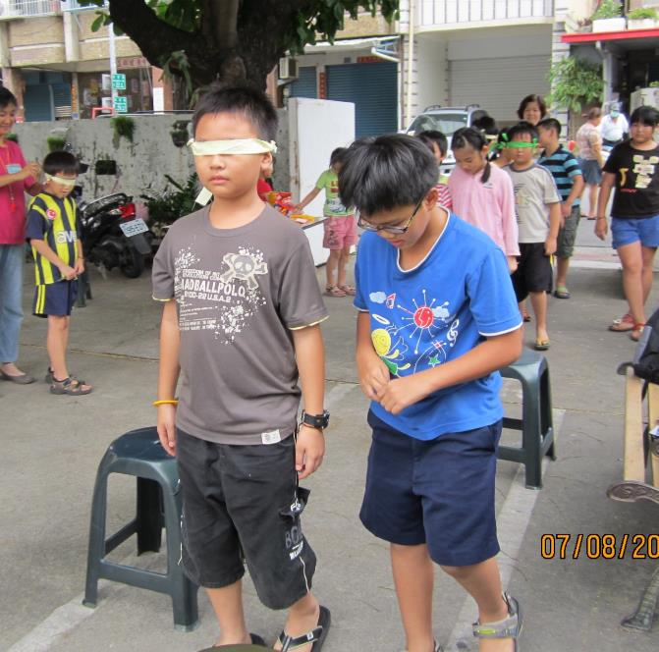
蒙眼過關

Slide 10
引導反思
蒙上眼睛，有什麼感受？
我能信任為我引路人嗎？為什麼？
如果我不信任引路人，會發生甚麼事?

Slide 11
導入故事
有一個老爺爺在七十五歲的時候，上帝告訴他許多關於他將要成就的偉大計畫，他相信嗎？
而上帝又要他離開自己熟悉的地方，但卻沒說往哪裡去，他該怎麼做呢？
這老爺爺為何又能被上帝稱為朋友呢？
讓我們來看看他的故事吧～

Slide 12

活人畫 : 亞伯拉罕

Slide 13
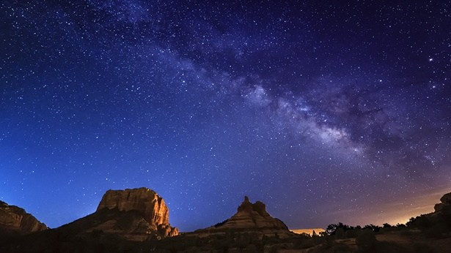
Notes:
星辰應許

Slide 14
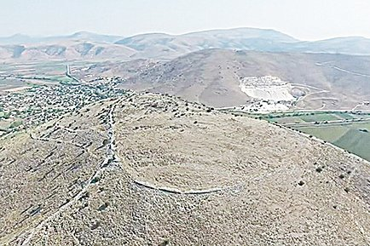
Notes:
索多瑪額摩拉/罪惡之城

Slide 15
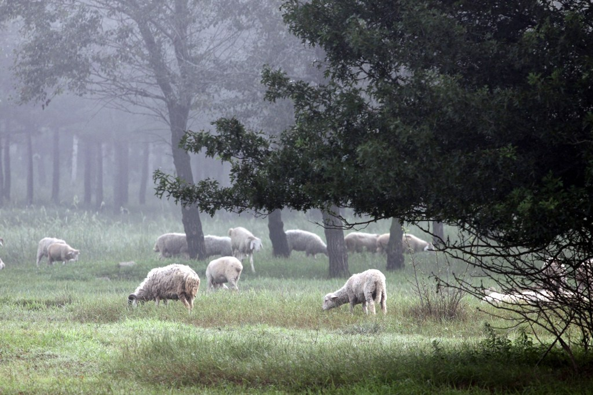
Notes:
應許之子

Slide 16
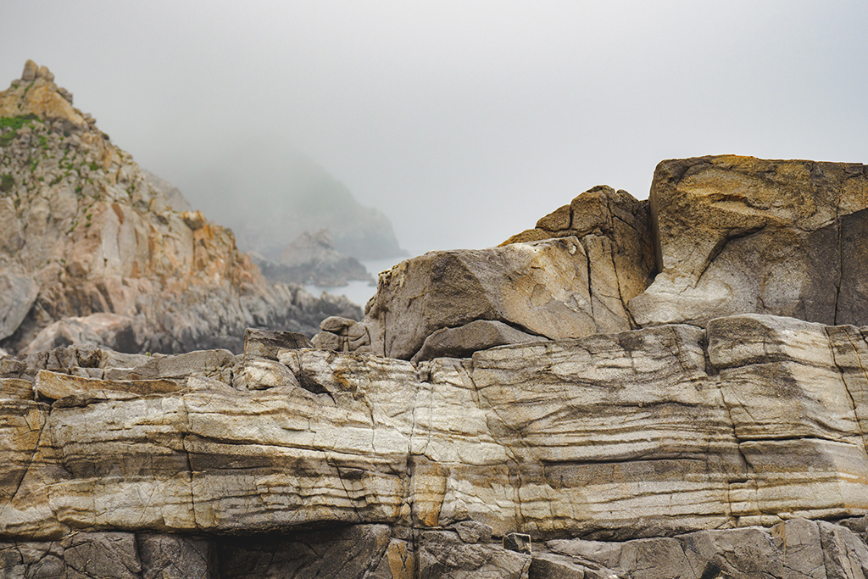

Slide 17
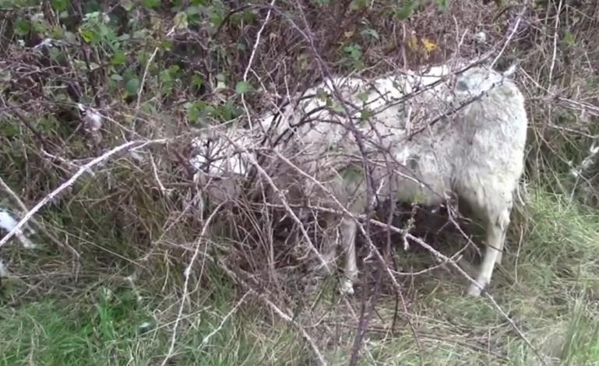

Slide 18
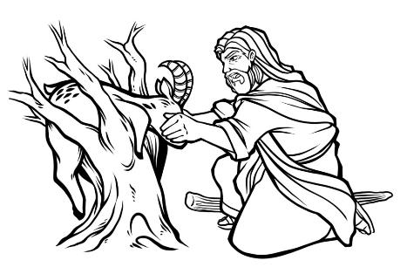
短講：亞伯拉罕，信心的跟隨者
經文：創12:1～3；雅2:23
主題：亞伯拉罕相信上帝的話，被上帝稱為朋友
概要：1.走鋼索的人/2.亞伯拉罕信上帝
3.上帝稱他為朋友
教具：圖「走鋼索的人」

Slide 19
創世記十二章1～3節
耶和華對亞伯蘭說：你要離開本地、本族、父家，往我所要指示你的地去。
我必叫你成為大國。我必賜福給你，叫你的名為大；你也要叫別人得福。
為你祝福的，我必賜福與他；那咒詛你的，我必咒詛他。地上的萬族都要因你得福。

Slide 20
雅各書二章23節
這就應驗經上所說：亞伯拉罕信神，這就算為他的義。他又得稱為神的朋友。

Slide 21
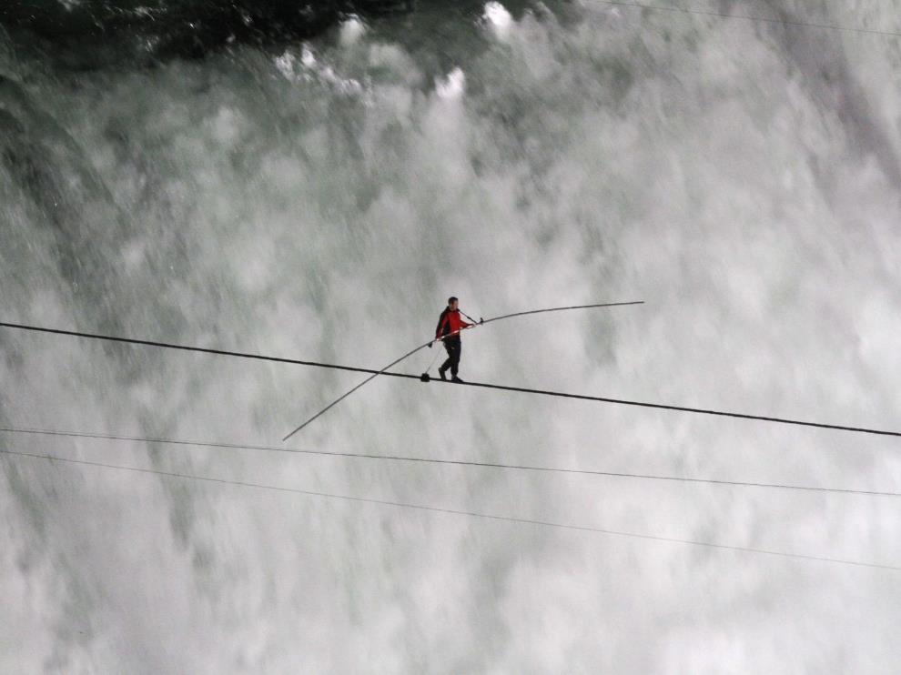

Slide 22
小隊時間(小隊老師帶領討論)
談談上帝和亞伯拉罕的友誼，有哪些令你印象深刻？
你想為什麼亞伯拉罕被上帝稱為朋友呢？
上帝稱亞伯拉罕是祂的朋友，你的好朋友是誰呢？

Slide 23
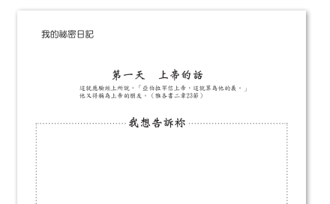
經文默想
「這就應驗經上所說，『亞伯拉罕信上帝，這就算為他的義。』
他又得稱為上帝的朋友。」
（雅各書二章23節）

